Slide 1
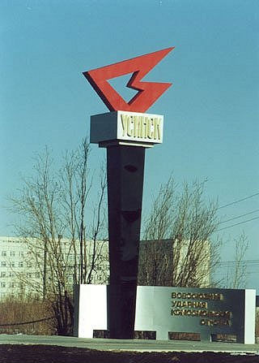
Усинск – наш дом.

Slide 2
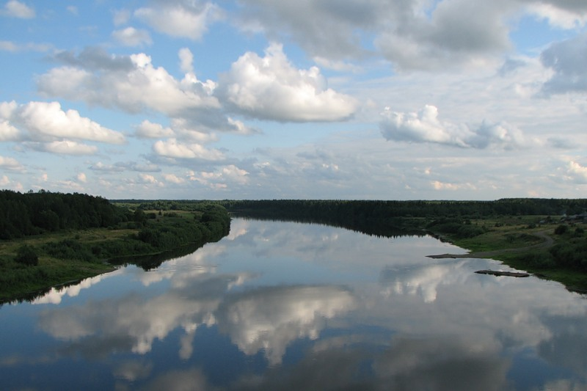
Река Уса

Slide 5
Памятная доска

Slide 8
Так начинался Усинск

Slide 9
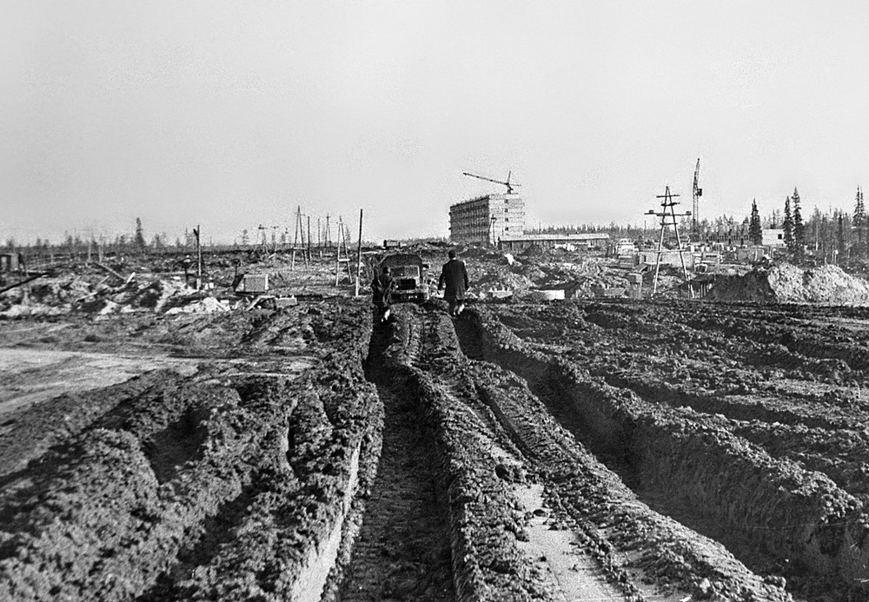

Slide 10
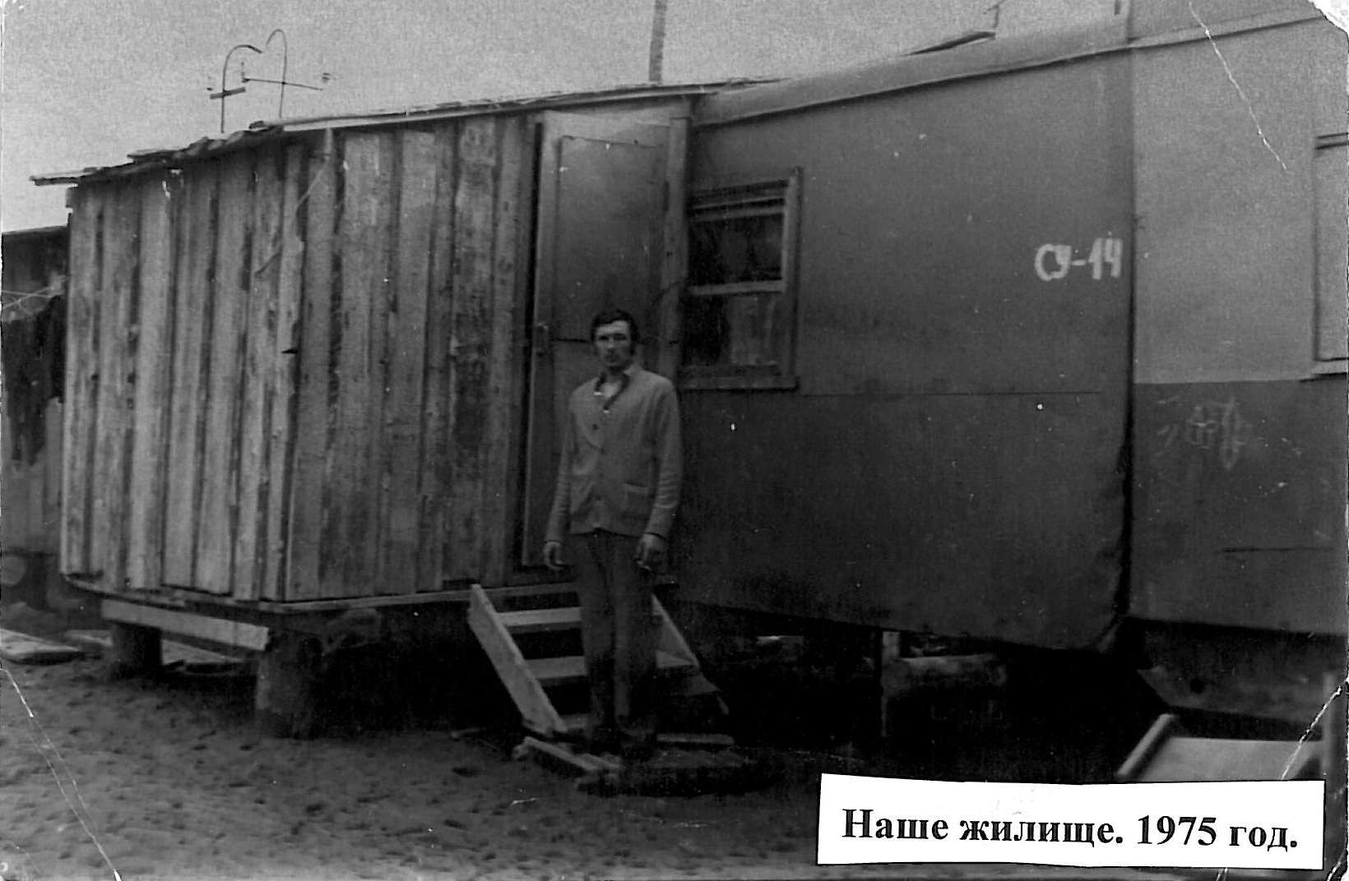

Slide 11
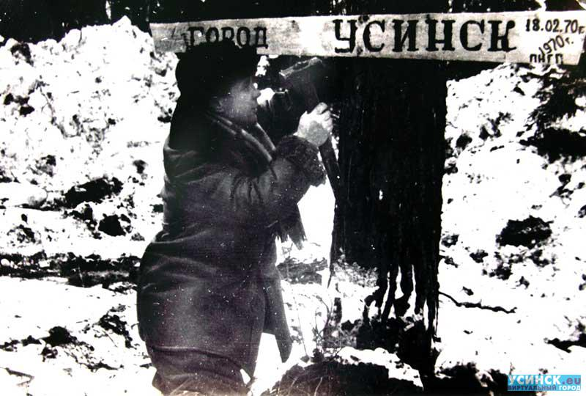

Slide 13
Бюст Дюсуше

Slide 14
Памятник трем поколений

Slide 15
Анатолий Неверов
Автор памятника
Трем Поколениям.

Slide 17
Михаил Анатольевич Белов
Архитектор храма
Воскресение Христово

Slide 18
Иконостас.

Slide 19
http://foto.usinsk.in/v/history/ сайт архива фотографий, использованных в презентации.

